Slide 1

公正証書遺言の
手続きについて
＊基礎知識についてはセミナー目次の「自筆証書遺言」と「公正証
書遺言」を参照願います。
セミナー資料 栂村行政書士事務所 相談は無料ですのでお気軽に：0898-35-1022 Mail:：m.tsugamura＠tsugaoffice.jp

Slide 2
１．なぜ公正証書遺言にするのか
公正証書遺言とは、遺言書を公証人が公正証書として作成
する遺言です。
作成自体が公証人によって行われるため、もっとも安全で
確実な遺言方法として知られています。
原本が公証役場に保管されることから、紛失、偽造、隠ぺ
いなどのリスクがなく、相続トラブルを未然に防ぎたい人に
もお勧めの方法です。
また、法的強制力があるので、裁判所の判決と同様の効力
を持ちます。
そして、家庭裁判所における検認が不要で、読み上げるス
タイルで遺言が残せることから、字が書けない状態でも遺言
が可能です。
セミナー資料 栂村行政書士事務所 相談は無料ですのでお気軽に：0898-35-1022 Mail:：m.tsugamura＠tsugaoffice.jp

Slide 3
２．高齢者の遺言能力
遺言書を有効に作成するためには、まず遺言者自身の判断能
力があることが前提となります。
遺言者の判断能力とは、「遺言の内容を理解して、意思決定
ができるか」という点が重要となります。
遺言は、遺言者の意思で遺言の内容や効果を理解して、遺言
内容を決定することがポイントで、公正証書遺言についても、
この点を公証人は、遺言者が口述する遺言内容について確認し
ます。
高齢者で、判断能力が少し課題の場合、複雑な遺言より、単
純な内容の方が理解しやすいということになりますので、この
点に注意しておく必要があります。
セミナー資料 栂村行政書士事務所 相談は無料ですのでお気軽に：0898-35-1022 Mail:：m.tsugamura＠tsugaoffice.jp

Slide 4
３．遺言執行者が決まらない場合
公正証書遺言の場合についても、遺言執行者を指定しておく
必要があります。後で家庭裁判所に遺言執行者の指定を申請す
るのは面倒であり、事前に遺言書に定めておくべきです。
執行者を専門家に依頼する場合は費用がかかるし、相続人が
複数いる場合、執行者を誰にするかなかなか決まらない場合も
あります。
このような場合、受遺者が各自それぞれ執行者になることで、
スムーズに進めることができます。
セミナー資料 栂村行政書士事務所 相談は無料ですのでお気軽に：0898-35-1022 Mail:：m.tsugamura＠tsugaoffice.jp

Slide 5
《受遺者がそれぞれ執行人となる場合の遺言書の条項事例》
第〇条 遺言者は、この遺言執行者として、各条項における受遺
者を指定する。
なお、遺言執行者は、本遺言の執行に関し、第三者にその任
務を行わせることができる。
２ 遺言執行者は、預貯金債権、有価証券及び出資金の名義変更、
払い戻し又は解約等の権限並びにその他この遺言の執行のため
に必要な一切の権限を有する。
セミナー資料 栂村行政書士事務所 相談は無料ですのでお気軽に：0898-35-1022 Mail:：m.tsugamura＠tsugaoffice.jp

Slide 6
４．公正証書遺言作成に必要な書類
① 遺言者の印鑑証明書（発行後３カ月以内のもの）
② 遺言者の戸籍謄本（必要により、原戸籍謄本・除籍謄本）
③ 受遺者（遺言を受ける相続人）の戸籍謄本
④ 相続人以外の人に財産を遺贈する場合は、その人の住民票
⑤ 土地や建物を特定して相続させ又は遺贈する場合は、その
土地や建物の登記事項証明（登記簿謄本）
⑥ 立会の証人２人の住民票
⑦ 土地や建物の固定資産評価証明書
＊公正証書の作成当日は、遺言者は実印、証人は認印が必要で
す。
セミナー資料 栂村行政書士事務所 相談は無料ですのでお気軽に：0898-35-1022 Mail:：m.tsugamura＠tsugaoffice.jp

Slide 7
５．公正証書遺言作成の手順
1
遺言書の文案を取りまとめ、公証人に公正証書遺言作成を依頼する。
２
必要な書類を収取し、公証人に渡す。
３
公証人から、遺言内容（案）が提示され、遺言者が内容確認する。
４
公正証書の作成日時を予約する。
５
予約当日、公証役場で公証人・遺言者・証人２名の立会のもとに公正証書遺言を作成する。
セミナー資料 栂村行政書士事務所 相談は無料ですのでお気軽に：0898-35-1022 Mail:：m.tsugamura＠tsugaoffice.jp

Slide 8



６．公証役場での遺言作成手続
（1）予約していた日時に公証役場に訪問をする。
公証役場に、公証人・遺言者・証人２名が
着席をします。
（2）最初に、遺言者に対して氏名・生年月日の質問がなされ、印鑑
証明等の本人確認書類の提出を求められます。その際、遺言者
に氏名・生年月日の筆記を求められる場合があり、持参した実
印の印影の確認等もされます。
【氏名、生年月日質問】
【印鑑証明の提出】
【実印と印鑑証明を照合】
氏 名
生年月日
印鑑証明書
氏名・住所を書いた紙に実印を押す
遺言者
セミナー資料 栂村行政書士事務所 相談は無料ですのでお気軽に：0898-35-1022 Mail:：m.tsugamura＠tsugaoffice.jp

Slide 9

（３）公証人から遺言者に、遺言内容について口述するよう求めら
れます。
遺言者は、どの財産を誰に相続させるかなどの遺言内容を口
述します。特定の不動産の場合は、土地の登記簿上の所在・地
番、建物の所在・家屋番号などを求められる場合がありますの
であらかじめ記載したメモなどを用意しておけばよいでしょう。
また、金融機関の預貯金の口座番号を指定している場合など
も通帳等を用意しておいてください。
遺言執行者を指定している場合は、遺言執行者を求められる
場合がありますので、答えられるようにしておいてください。
遺言の内容
① 土地・建物は長男
② 〇〇銀行の預貯金は長女に
➂ 〇〇郵便局の預貯金は次男に
④ 遺言執行者は①～➂のそれぞれ
の受遺者とする。
遺言者
公証人
遺言の内容を伝える
遺言の内容を聞く
セミナー資料 栂村行政書士事務所 相談は無料ですのでお気軽に：0898-35-1022 Mail:：m.tsugamura＠tsugaoffice.jp

Slide 10

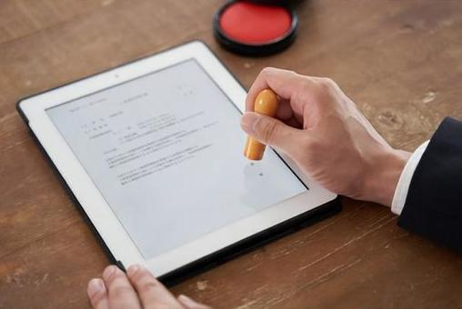
（４）遺言内容の口述が終わると、公証人が遺言書全文を読みます。
内容に間違いないかを確認しますので、遺言者、証人は間違い
ないかを確認する。
そして、遺言者及び証人２名は遺言書に署名し実印を押す。
最後に、公証人が認証文及び署名をする
公証人が遺言を読む
遺言者・証人は内容確認する
遺言者・証人は署名押印する
セミナー資料 栂村行政書士事務所 相談は無料ですのでお気軽に：0898-35-1022 Mail:：m.tsugamura＠tsugaoffice.jp

Slide 11
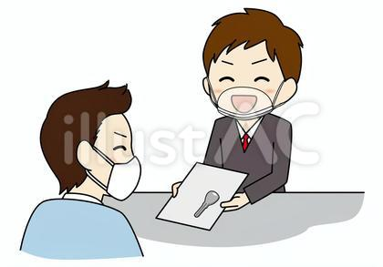
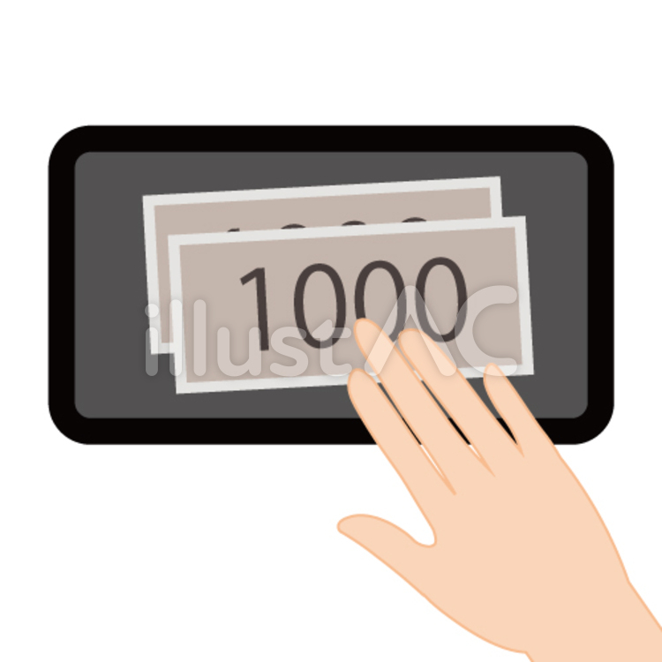
（５）最後に公正証書の正本や謄本を受け取り、公証人へ費用の支払い
をして終了です。
謄本・正本を渡す
お支払いをする
セミナー資料 栂村行政書士事務所 相談は無料ですのでお気軽に：0898-35-1022 Mail:：m.tsugamura＠tsugaoffice.jp

Slide 12
《参考》 公正証書遺言の手数料
目的の価格 | 手数料
100万円以下 | 5,000円
100万円を超え200万円以下 | 7,000円
200万円を超え500万円以下 | 1万1,000円
500万円を超え1,000万円以下 | 1万7,000円
1,000万円を超え3,000万円以下 | 2万3,000円
3,000万円を超え5,000万円以下 | 2万9,000円
5,000万円を超え1億円以下 | 4万3,000円
1億円を超え3億円以下 | 4万3,000円に超過額5,000万円ごとに1万3,000を加算
3億円を超え10億円以下 | 9万5,000円に超過額5,000万円ごとに1万1,000円を加算
10億円を超える場合 | 24万9,000円に超過額5,000万円ごとに8,000円を追加
＊1通の遺言公正証書における目的額の合計が1億円までの場合は1万1,000円
が追加される。
＊祭祀の主宰者の指定をする場合は1万1,000が加算される。
＊正本・謄本の交付1枚につき250円の手数料がかかる。
セミナー資料 栂村行政書士事務所 相談は無料ですのでお気軽に：0898-35-1022 Mail:：m.tsugamura＠tsugaoffice.jp

Slide 13
【計算例】
総額3,000万円の財産を配偶者に2,000万円、子供2人にそれぞれ
500万円ずつ残す公正証書遺言の場合
2万3,000円（配偶者の手数料）＋1万1,000円×2名＋1万1,000円
＝５万6,000円
＊上記金額に正本・謄本の手数料（1枚250円がかかる）
セミナー資料 栂村行政書士事務所 相談は無料ですのでお気軽に：0898-35-1022 Mail:：m.tsugamura＠tsugaoffice.jp

